Slide 1
第3章 统计推断
生 物 统 计 学
彭司华
2020年2月

Slide 2
第3章 统计推断
统计推断的意义和内容
统计推断（statistical inference）：利用研究获得的样本信息和假定的模型对总体特征做出概率性的推断。
参数估计（parametric estimation）：利用样本统计数去估计总体参数。
假设测验（test of hypothesis）：又称为假设检验或显著性检验（test of significance）。对未知或不完全知道的总体特征提出假设，由样本的实际结果通过一定的计算去判断假设的正确性。常用方法的有u测验、t测验、F测验和 测验

Slide 3
3.1假设检验的基本原理
例4.1 某鱼饲料厂装包机工作正常时，额定标准是每袋净重μ₀=50.0kg，根据长期检测，标准差σ₀ =0.15kg。现为了检验装包机工作是否正常，随机抽取它包装的9袋饲料，称重结果是：49.8，50.0，50.4，50.4，49.9，50.2，50.4，50.4，50.3（kg）。问能否根据这9袋饲料的重量，判定装包机现在工作仍正常？

Slide 4
有两种原因：1、抽样误差的存在，样本平均数不一定恰好等于已知总体平均数
2、机器出了故障，造成称量不准确

Slide 5
假设检验的步骤
例3.1 某鱼饲料厂装包机工作正常时，额定标准是每袋净重μ₀=50.0kg，根据长期检测，标准差σ₀ =0.15kg。现为了检验装包机工作是否正常，随机抽取它包装的9袋饲料，称重结果是：49.8，50.0，50.4，50.4，49.9，50.2，50.4，50.4，50.3（kg）。问能否根据这9袋饲料的重量，判定装包机现在工作仍正常？
第一步 提出测验的假设和标准
无效假设或零假设（null hypothesis）
备择假设（alternative hypothesis）
第二步 选择测验方法和计算统计量
第三步 确定概率P值和做出统计推断
查表得：u_{0.05}=1.96，
则：
所以接受H_{A}： ，也就是现在装包机工作不正常，称重有偏高的倾向，需要维修。

Slide 6
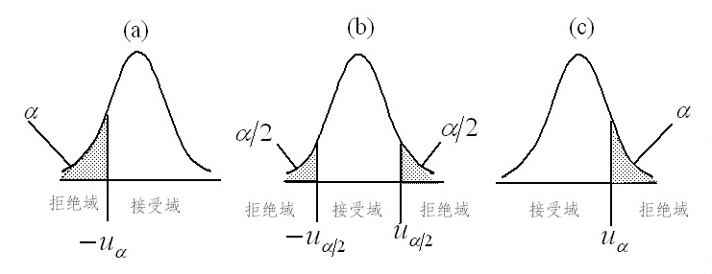
一尾测验与两尾测验
H₀:
H_{A}
拒绝域:
接受域：

Slide 7
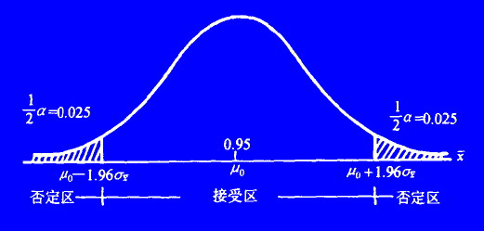
双尾检验的临界正态离差|U|>单尾检验的临界正态离差|U|
如：U_{0.05} （双尾） =1.96>U_{0.05}（单尾）=1.64

Slide 8
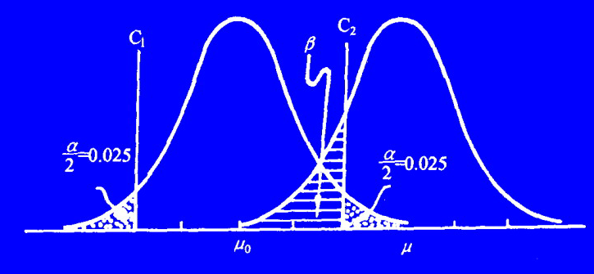
显著水平与两类错误
第一类错误：弃真， α
第二类错误：存伪， β

Slide 9
在统计上不可能同时减小两种统计错误。因为减小α，引起β增大；减小β， α又增大。故要让α与β同时小，唯一的办法是改进试验技术，减少试验误差和增加样本容量，降低样本平均数的标准误。
在无效假设H₀下，若Ⅰ型错误引起的后果比Ⅱ型错误的严重，则α就要取得小些；相反， α就要取得大些。
若试验耗资大，可靠性要求高，不允许有反复，则α应取小些。
试验结论事关重大，容易产生不良后果， α应当取小些。
条件不易控制、易受随机误差影响的试验， α应取大些，可放宽至0.1，甚至到0.25 。
正确理解差异不显著、差异显著和差异极显著

Slide 10
3.2 平均数的假设检验 3.2.1单个平均数的假设检验
检验样本平均数 所属总体平均数 与某一已知值 是否相等
u测验：总体方差σ²已知或大样本
t测验：总体方差σ²未知，且为小样本
例3.2 某渔场常年培育的体长规格为15.1～16.0㎝的草鱼种苗，其体重大小基本稳定在47.5g。现有一批这样的草鱼种苗待出售,随机抽取了20尾，测定的结果如下：49.0，47.9，43.4，47.9，48.7，47.3，44.8，48.6，47.9，47.4，49.5，45.3，49.9，47.6，46.6，47.1，47.6，47.9，47.5，47.8。试检验这一批草鱼种苗是否符合要求？

Slide 11
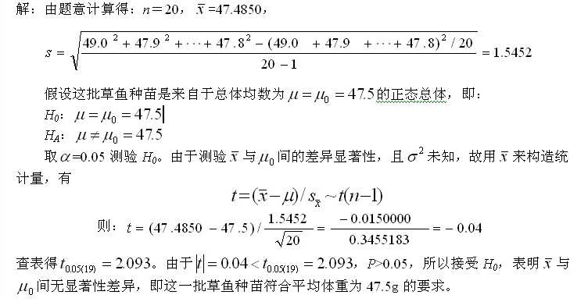
书上p51页H0假设有问题

Slide 12
例3.2 用R语言求解
X<-c(49.0,47.9,43.4,47.9,48.7,47.3,44.8,48.6,47.9,47.4,49.5,45.3,49.9,47.6,46.6,47.1,47.6,47.9,47.5,47.8)
> t.test(X,mu=47.5)
One Sample t-test
V=X[c(1-11, 13-20) )
data: X
t = -0.0434, df = 19, p-value = 0.9658
alternative hypothesis: true mean is not equal to 47.5
95 percent confidence interval:
46.76182 48.20818
sample estimates:
mean of x
47.485
t-test(X, conf.level = 0.99, mu=47.5)

Slide 13
这个样本数据服从正态分布吗？
Shapiro-Wilk normality test
shapiro.test(X)
Shapiro-Wilk normality test
data: X
W = 0.903, p-value = 0.04692
结论：这个样本数据不服从正态分布, 所以，不适合用T检验的方法。建议用非参数检验方法来检验。

Slide 14
Wilcoxon符号检验: Wilcoxon signed rank test
wilcox.test(X, mu=47.5, exact=FALSE, correct=FALSE, conf.int=TRUE)
Wilcoxon signed rank test
data: X
V = 112, p-value = 0.4928
alternative hypothesis: true location is not equal to 47.5
95 percent confidence interval:
46.74995 48.25007
sample estimates:
(pseudo)median
47.65002

Slide 15
Wilcoxon符号检验: Wilcoxon signed rank test
某电池厂称其生产的某种电池，中位数为140安培小时，现随机从其新生产的电池中抽取20个，检验其寿命，137.0 140.0 138.3 139.0 144.3 139.1 141.7 137.3 133.5 138.2 141.1 139.2 136.5 136.5 135.6 138.0 140.9 140.6 136.3 134.1 用Wilcoxon符号检验分析该厂生产的电池是否符合标准 X<-c(137.0,140.0,138.3,139.0,144.3,139.1,141.7,137.3,133.5,138.2,141.1,139.2,136.5,136.5,135.6,138.0,140.9,140.6,136.3,134.1) wilcox.test(X, mu=140, alternative="less", exact=FALSE, correct=FALSE, conf.int=TRUE)

Slide 16
单个均值检验步骤
数据符合正态分布吗？
Shapiro.test（x）
不符合则用非参数检验方法，例如Wilcox检验），符合则可用u检验或t检验。
当总体方差已知，或未知但为大样本，用u检验
否则用t检验
t.test(X,mu=…)

Slide 17
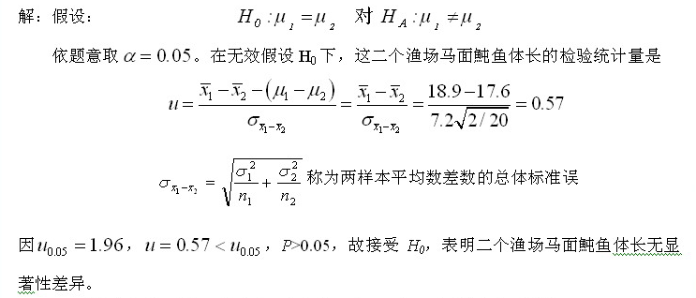
3.2.2两个平均数比较的假设检验
成组数据比较
如果两个处理按完全随机设计实施试验，则不论两个处理组的样本容量是否相等，所得试验资料为成组数据。
目的是进行两总体平均数的比较
1）两总体方差已知，或未知、但为大样本 （u测验 ）

Slide 18
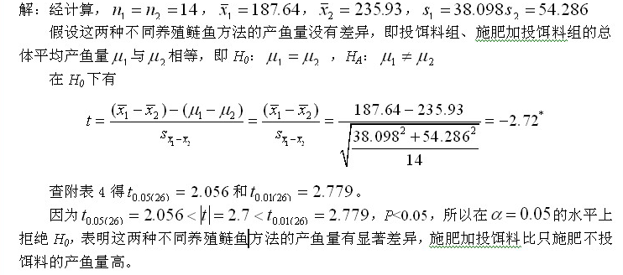
2）两总体方差未知，但假定相等、且两样本为小样本 （t测验 ）

Slide 19
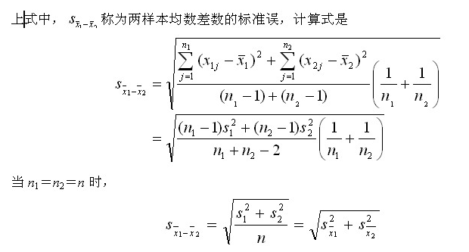

Slide 20
TouErLiao<-c(175,132,218,151,200,219,234,149,187,123,248,206,179,206)
ShiFeijiaErLiao<-c(142,311,337,262,302,195,253,199,236,216,211,176,249,214)
t.test(TouErLiao,ShiFeijiaErLiao,alternative=c("two.sided"))
Welch Two Sample t-test
data: TouErLiao and ShiFeijiaErLiao
t = -2.7242, df = 23.306, p-value = 0.01201
alternative hypothesis: true difference in means is not equal to 0
95 percent confidence interval:
-84.92613 -11.64530
sample estimates:
mean of x mean of y
187.6429 235.9286
例3.4 用R语言求解
这题结果错了，大家纠正！

Slide 21
检验两个方差是否相等（齐性）
var.test(TouErLiao, ShiFeijiaErLiao)
F test to compare two variances
data: TouErLiao and ShiFeijiaErLiao
F = 0.4925, num df = 13, denom df = 13, p-value = 0.215
alternative hypothesis: true ratio of variances is not equal to 1
95 percent confidence interval:
0.1581132 1.5342431
sample estimates:
ratio of variances
0.4925282

Slide 22
检验两组数据是否服从正态分布
shapiro.test(TouErLiao)
shapiro.test(ShiFeijiaErLiao)
> shapiro.test(TouErLiao)
Shapiro-Wilk normality test
data: TouErLiao
W = 0.9643, p-value = 0.7933
> shapiro.test(ShiFeijiaErLiao)
Shapiro-Wilk normality test
data: ShiFeijiaErLiao
W = 0.9731, p-value = 0.9152

Slide 23
假如上述数据不符合正态分布怎么办？
用Wilcoxon检验

Slide 24
Wilcoxon符号检验: Wilcoxon signed rank test (两组数据比较）
测量了10名不同作业组的工人血铅含量，分析两组之间是否有差别。 非铅作业组 24 26 29 34 43 58 63 72 87 101 含铅作业组 82 87 97 121 164 208 213
x<-c(24, 26, 29, 34, 43, 58, 63, 72, 87, 101) y<-c(82, 87, 97, 121, 164, 208, 213) wilcox.test(x,y,alternative="less",exact=FALSE,correct=FALSE) wilcox.test(x, y, alternative="less", exact=FALSE)
Wilcoxon rank sum test with continuity correction
data: x and y
W = 4.5, p-value = 0.001698
alternative hypothesis: true location shift is less than 0

Slide 25
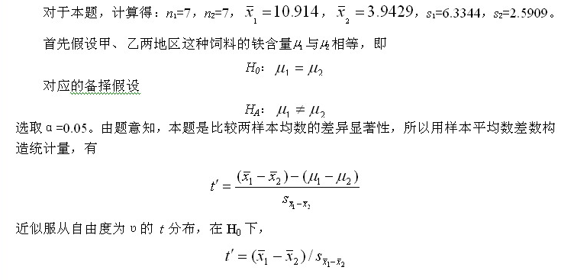
3）两总体方差末知，假定方差不等、且两样本为小样本（t’检验）

Slide 27
做两个均值检验的步骤：
两组样本都符合正态分布吗？
Shapiro正态性检验： Shapiro.test(x)
方差已知，或未知，但为大样本，u检验。
否则t检验
两组数据间是方差齐性？
var.test(TouErLiao, ShiFeijiaErLiao)
均值检验
(1) 方差齐性：t.test(…, var.equal = TRUE,...)
(2) 方差不齐: t.test(…, var.equal = FALSE,...)

Slide 28
例3.6 的R语言实现
x<-c(5.9,3.8,6.5,18.3,18.2,16.1,7.6)
y<-c(7.5,0.5,1.1,3.2,6.5,4.1,4.7)
正态性检验：
shaporo.test(x): p-value = 0.07625
shapiro.test(y): p-value = 0.7961
方差齐性检验：
var.test(x,y): p-value = 0.04695
T检验
t.test(x, y, var.equal =FALSE)

Slide 29
> t.test(x, y, var.equal =FALSE)
Welch Two Sample t-test
data: x and y
t = 2.6951, df = 7.953, p-value = 0.02743
alternative hypothesis: true difference in means is not equal to 0
95 percent confidence interval:
1.000306 12.942552
sample estimates:
mean of x mean of y
10.914286 3.942857
结论：差异显著

Slide 30
成对数据的比较
成对数据:指通过配对设计所获得的数据
配对设计:将试验单位按要求两两配对子。
配对方式:同源配对与自身配对
同源配对:将同品种、同批次、同年龄、同性别、同体重等的两头动物配成对子。
自身配对:也称同体配对，是指同一试验单位接受两种不同的处
配对设计要求：对子内两试验单位的初始条件应尽量一致
对子间的试验单位允许有差异存在
配对设计资料统计分析：一般采用t测验。

Slide 31
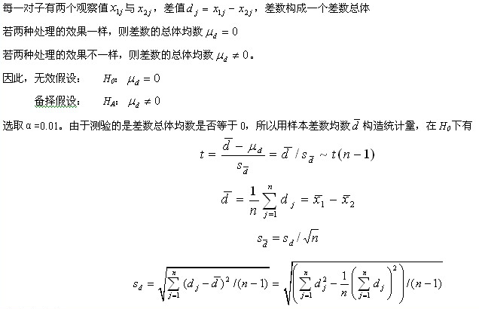

Slide 32
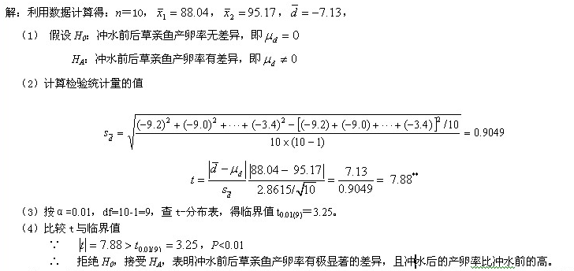

Slide 33
X<-c(82.5,85.2,87.6,89.9,89.4,90.1,87.8,87.0,88.5,92.4)
Y<-c(91.7,94.2,93.3,97.0,96.4,91.5,97.2,96.2,98.4,95.8)
shapiro.test(X): p-value = 0.8666
shapiro.test(Y):p-value = 0.3787
var.test(X,Y): p-value = 0.6582
t.test(X,Y,conf.level =0.99, var.equal =TRUE,paired =TRUE)
Paired t-test
data: X and Y
t = -7.8791, df = 9, p-value = 2.499e-05
alternative hypothesis: true difference in means is not equal to 0
99 percent confidence interval:
-10.070877 -4.189123
sample estimates:
mean of the differences
-7.13
例3.6 用R语言求解

Slide 34
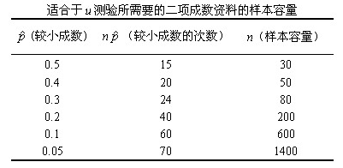
3.3二项成数的假设检验（百分率假设检验）
死亡率、成活率、有效率、发病率等水产生产和科研试验结果用成数或百分数表示，是由计数某一属性的个体数目求得，属于间断性计数资料。
理论上计数资料具有二项性质，应在二项分布的基础上进行假设测验。
但n较大、p不过小或过大，且np和nq又均大于5时，二项分布接近正态分布。因此，服从二项分布的成数或百分数资料，只要样本容量足够大，可作近似正态处理，即可用u测验来分析服从二项分布的资料。
标准正态分布就是自由度为无穷的t分布，故二项成数资料可用t测验

Slide 35
3.3.1单个成数的假设测验
推断一个样本成数或百分数所属的总体百分数与已知的总体百分数是否相符合，或是否是来自于一个总体百分数已知的总体。
也即推断一个服从二项分布的样本百分数与总体百分数的差异显著性
设在总体百分数为p的二项总体中观察了n个体，其中某结果发生x个

Slide 36
例3.7 某种鱼药治愈率为90%，今在该药中加入一种助效药，治疗100条病鱼，其中有5条没有治好而死亡，问加入助效药后该药的疗效加强了没有？
注意：
二项成数的u测验或t测验，是一种正态近似法，n小，近似程度低，在测验时，因样本容量小而产生偏倚，需采用如下检验统计量矫正：
有人建议两尾测验时，检验统计量中的值作如下矫正：
若|x-np|中的小数部分≤0.5，则略去小数。如|x-np|=7.3，则|x-np|=7.0。
若|x-np|中的小数部分在>0.5与≤ 1.0，则用0.5代替这小数部分。如，|x-np|=8.73，则取|x-np|=8.5；|x-np|=5.0，则取|x-np|=4.5。

Slide 37
一个样本频率的假设检验（补充内容）
检验一个样本频率 与某一理论频率 p₀ 的差异显著性。
根据 n 和 p 的大小，其检验方法是不一样的 ：
当 np 或 nq ＜5 , 则由二项式 展开式直接检验。
当 np 或 nq ＞ 5时，二项分布趋近正态，可用u 检验，但需进行连续性矫正。
如 np 或 nq 均大于30 时，则可不进行连续性矫正。
说明：教材中的内容不很具体，且例子选择不当。故做此补充。

Slide 38
一个样本频率的假设检验（补充内容）
样本频率的标准误 为：
不矫正时的 u 值计算式为：
矫正时的u值计算式为：
＞p时,取“-”号，在 ＜p时,取“＋”号。

Slide 39
例3.7 用R语言求解
binom.test(95,100,p=0.9)
按照以往经验，新生儿染色体异常率一般为1%，某医院观察了当地400名新生儿，有一例染色体异常，问该地区新生儿染色体是否低于一般水平？
binom.test(1,400,p=0.01,alternative="less")
Exact binomial test
data: 1 and 400
number of successes = 1, number of trials = 400, p-value = 0.09048
alternative hypothesis: true probability of success is less than 0.01
95 percent confidence interval:
0.0000000 0.0118043
sample estimates:
probability of success
0.0025

Slide 40
有一批蔬菜种子的平均发芽率为P=0.85,现在随机抽取500粒，用种衣剂进行浸种处理，结果有445粒发芽，问种衣剂有无效果。 命令： binom.test(445,500,p=0.85)

Slide 41
3.3.2两个成数比较的假设测验
测验两个样本百分数或成数 的差异显著性，旨在推断两个样本百分数所对应的总体百分数p₁与p₂是否相等

Slide 42
和单样本率的显著性测验一样，当样本容量小时也需作连续性矫正，其方法是测验统计量采用如下形式：

Slide 43
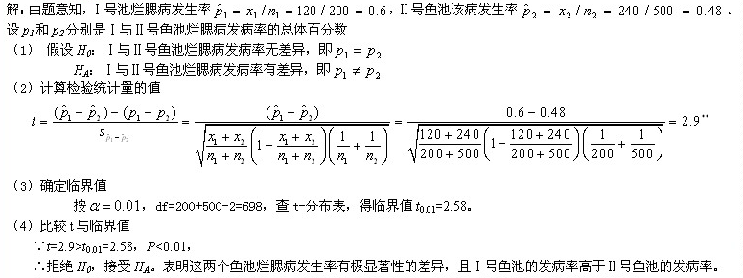
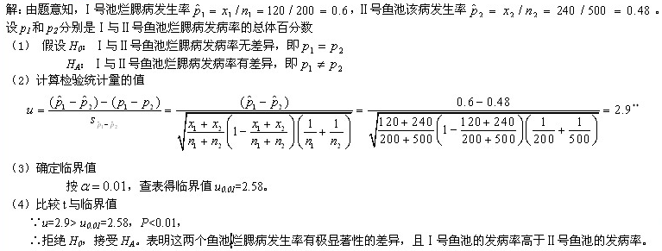
例3.8 某渔场发生了烂腮病，观察发现，靠近渔民居住区的Ⅰ号鱼池的烂腮病比远离居住区的Ⅱ号鱼池的烂腮病严重。于是，抽查Ⅰ号鱼池中的200尾鱼，其中患该病的有120尾；抽查Ⅱ号鱼池中的500尾鱼，其中患该病的有240尾，试问Ⅰ号鱼池的烂腮病发生率是否比Ⅱ号鱼池的高？

Slide 44
3.4 参数估计
3.4.1 基本概念
参数估计就是用样本统计数估计总体参数，如用样本平均数估计总体平均数µ，用样本方差s²估计总体方差σ²
被估计的总体参数称为待估参数，用于估计总体参数的统计量称为估计量，估计量的一个取值称为总体参数的估计值
点估计（point estimation）：样本统计量的值估计总体参数的大小
如果估计量的数学期望（总体均数）等于待估参数，则称该估计量为无偏估计量，它的值称为待估参数的无偏估计值
有效无偏估计量：n相同时，总体方差小于另一个无偏估计量的总体方差的无偏估计量，其值称为有效估计值；
最有效的估计量：又称为最佳无偏估计量，总体方差在所有无偏估计量中是最小的一个无偏估计量，其值称为最有效或最佳无偏估计值。
如： 容量为n的样本来自于正态总体N(µ,σ²)，则样本 与s²分别是µ 与σ²的最佳无偏估计量

Slide 45
一致估计量：估计量与样本容量n有关，n越大，估计总体参数的精确性就越高；若n趋向无穷时，依概率收敛于被估参数的估计量
区间估计（interval estimation）：在充足的概率保证下估计出一个包含总体参数值的区间。
置信区间（confidence interval）：在充足的概率保证下估计的一个包含总体参数值的区间，用[L_{1，} L₂]或 表示
置信限（confidence limit）：置信区间的上、下界限，一般以L₁和L₂分别表示置信下限和上限。
置信距：置信区间的长度，又称为置信半径，用Δμ或Δp表示
置信度或置信概率（confidence probability）：保证置信区间（能够覆盖总体参数的概率，以p=1－α表示。

Slide 46
3.4.2 总体平均数的置信区间
3.4.2.1 总体方差σ²已知
即样本容量为n，平均数为 的样本是从方差为σ²总体中抽取
将有1- α的样本 值将落在
化简得置信区间：
或
有：

Slide 47
3.4.2 .2 总体方差σ²未知
总体方差σ²需由样本均方s²估计

Slide 48
3.4.3 两总体平均数差数（μ₁-μ₂）的置信限
主要估计两总体平均数μ₁和μ₂至多能差多少，至少能差多少。
4.4.3.1两总体方差已知或方差未知但为大样本

Slide 49
3.4.3.2 两总体方差未知但假定相等，且为小样本
3.4.3.3 两总体方差未知但假定不相等，且为小样本

Slide 50
3.6.3.4 成对数据总体差数μ_{d}的置信限
3.4.4 二项总体百分数的置信区间
可按二项分布或正态分布来估计。
二项分布估计所得结果较为精确，可根据样本容量n和某一属性的个体数f，查已制好的二项分布的置信区间统计表即得总体的上下限。
当然也可有正态分布估计，仅是一个近似值，

Slide 51
3.4.5 两个二项总体百分数差数的置信区间
这一估计只有在已经明确两个百分数间有显著差异时才有意义。

Slide 52
待估总体参数的(1－)%置信区间的一般表达如下：
区间估计也可用于假设测验。
若H₀所假设的参数恰恰落在(1－α)%置信区间内，则在 水平上接受H₀；反之，则否定H₀，接受H_{A}。

Slide 53
对于习题3.11 R语言解答
a<-c(7.4,9.1,6.8,8.5,8.3,9.5,6.5,7.9,7.0,7.7)
b<-c(8.9,8,6.1,12.0,7,9.7,8.7,10.3,11.8,7.8)
第一步：做正态性检验
shapiro.test(a): p-value = 0.8868
shapiro.test(b): , p-value = 0.8114
第二步：做方差齐性检验： var.test(a,b)：p-value = 0.05651
第三步：做T检验：t.test(a,b, var.equal=TRUE)
Two Sample t-test
data: a and b
t = -1.6833, df = 18, p-value = 0.1096
alternative hypothesis: true difference in means is not equal to 0
结论：差异不显著！

